Slide 1
§2 拉格朗日插值

Slide 2
练习 给定数据表
x_{i} | 0 1 2 3
y_{i} | 0 1 5 14
求三次拉格朗日插值多项式L₃(x).

Slide 3


Slide 4
k | x_{k} | f(x_{k}) | 一阶差商 二阶差商 三阶差商 …
0 1 2 3 4 ┆ | x₀ x₁ x₂ x₃ x₄ ┆ | f(x₀) f(x₁) f(x₂) f(x₃) f(x₄) ┆ | f[x₀, x₁] f[x₁, x₂] f[x₀,x₁,x₂] f[x₂, x₃] f[x₁,x₂,x₃] f[x₀,x₁,x₂,x₃] f[x₃, x₄] f[x₂, x₃,x₄] f[x₁,x₂,x₃,x₄] … ┆ ┆ ┆

Slide 5
k | x_{k} | f(x_{k}) | 一阶差商 二阶差商 三阶差商 四阶差商
0 1 2 3 4 | 1 2 3 4 5 | 1 4 7 8 6 | 3 3 0 1 -1 -1/3 -2 -3/2 -1/6 1/24

Slide 6
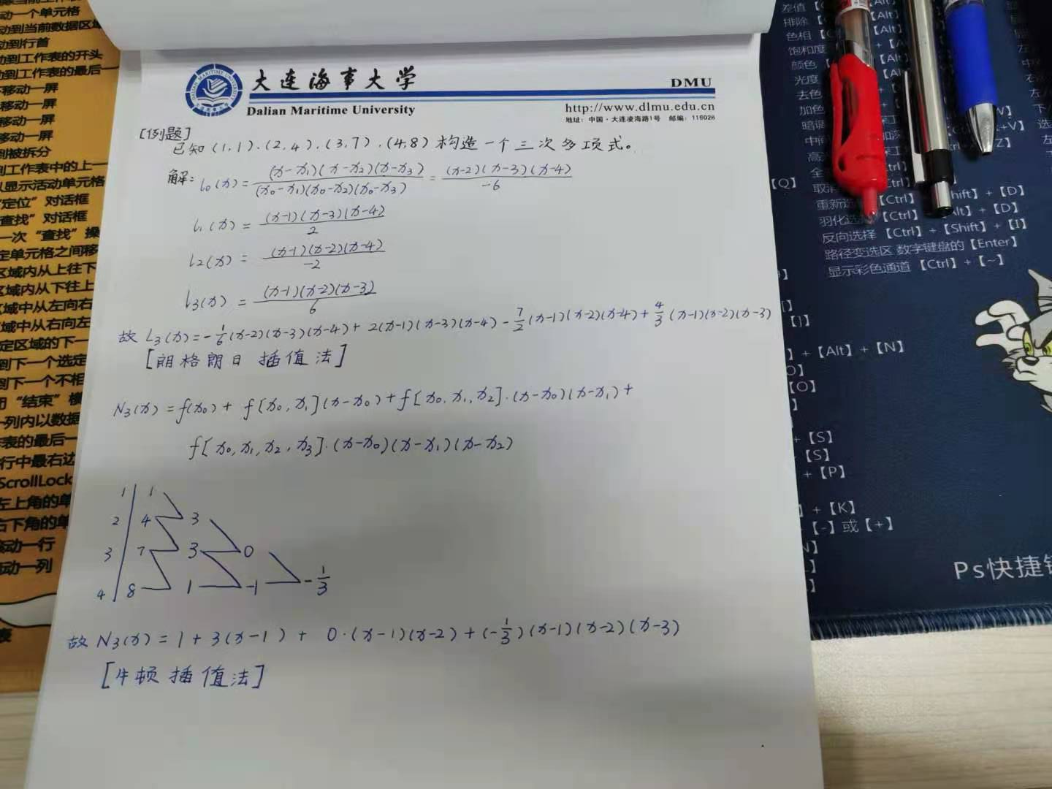

Slide 8
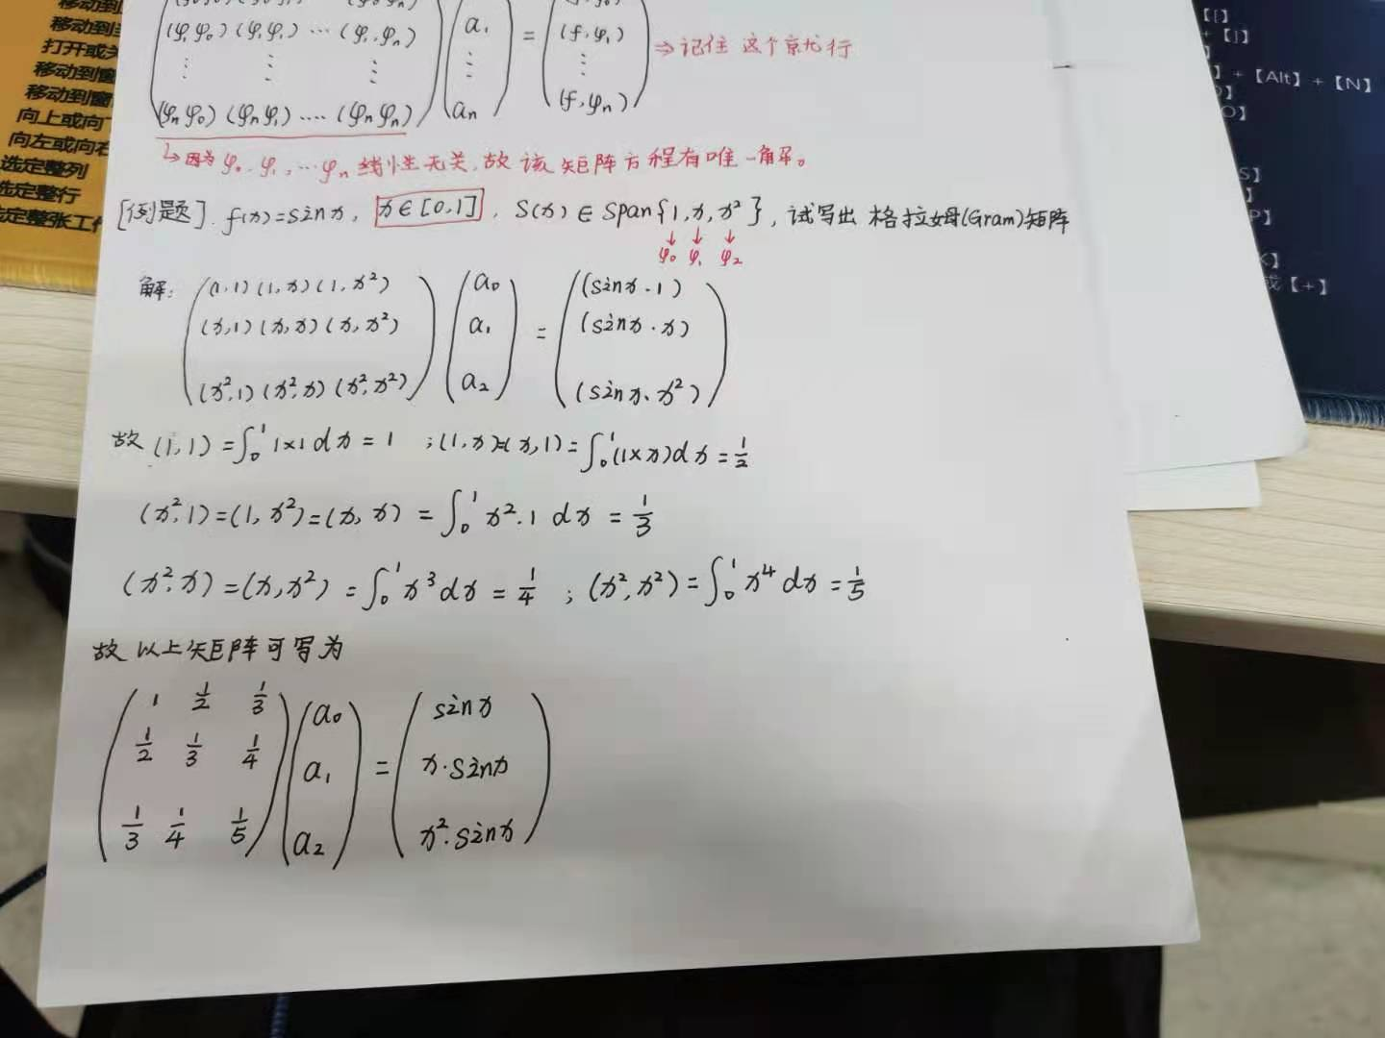
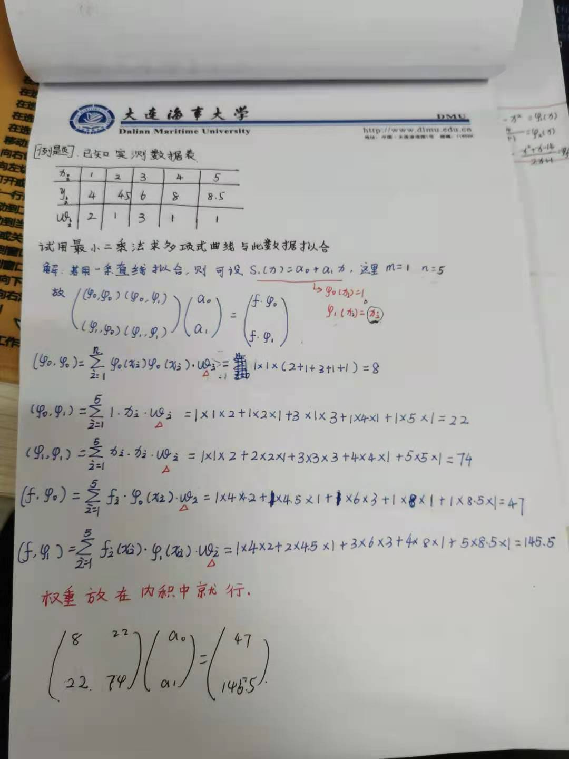

Slide 9
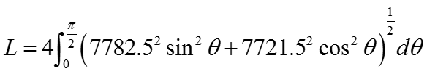

Slide 11
§2 LU分解法
A

Slide 12
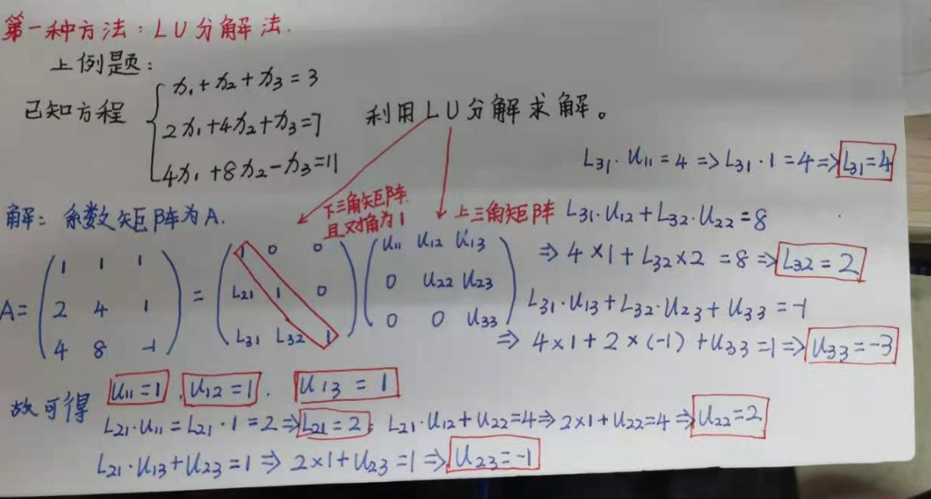
§2 LU分解法
A

Slide 13
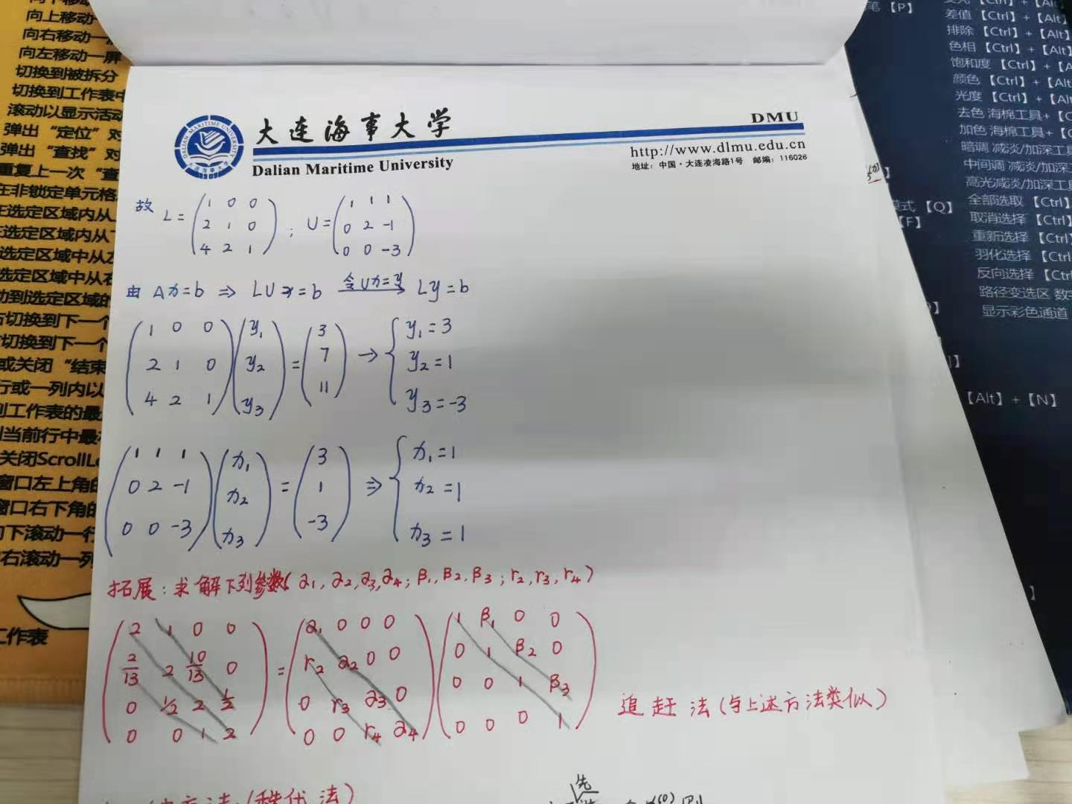

Slide 14
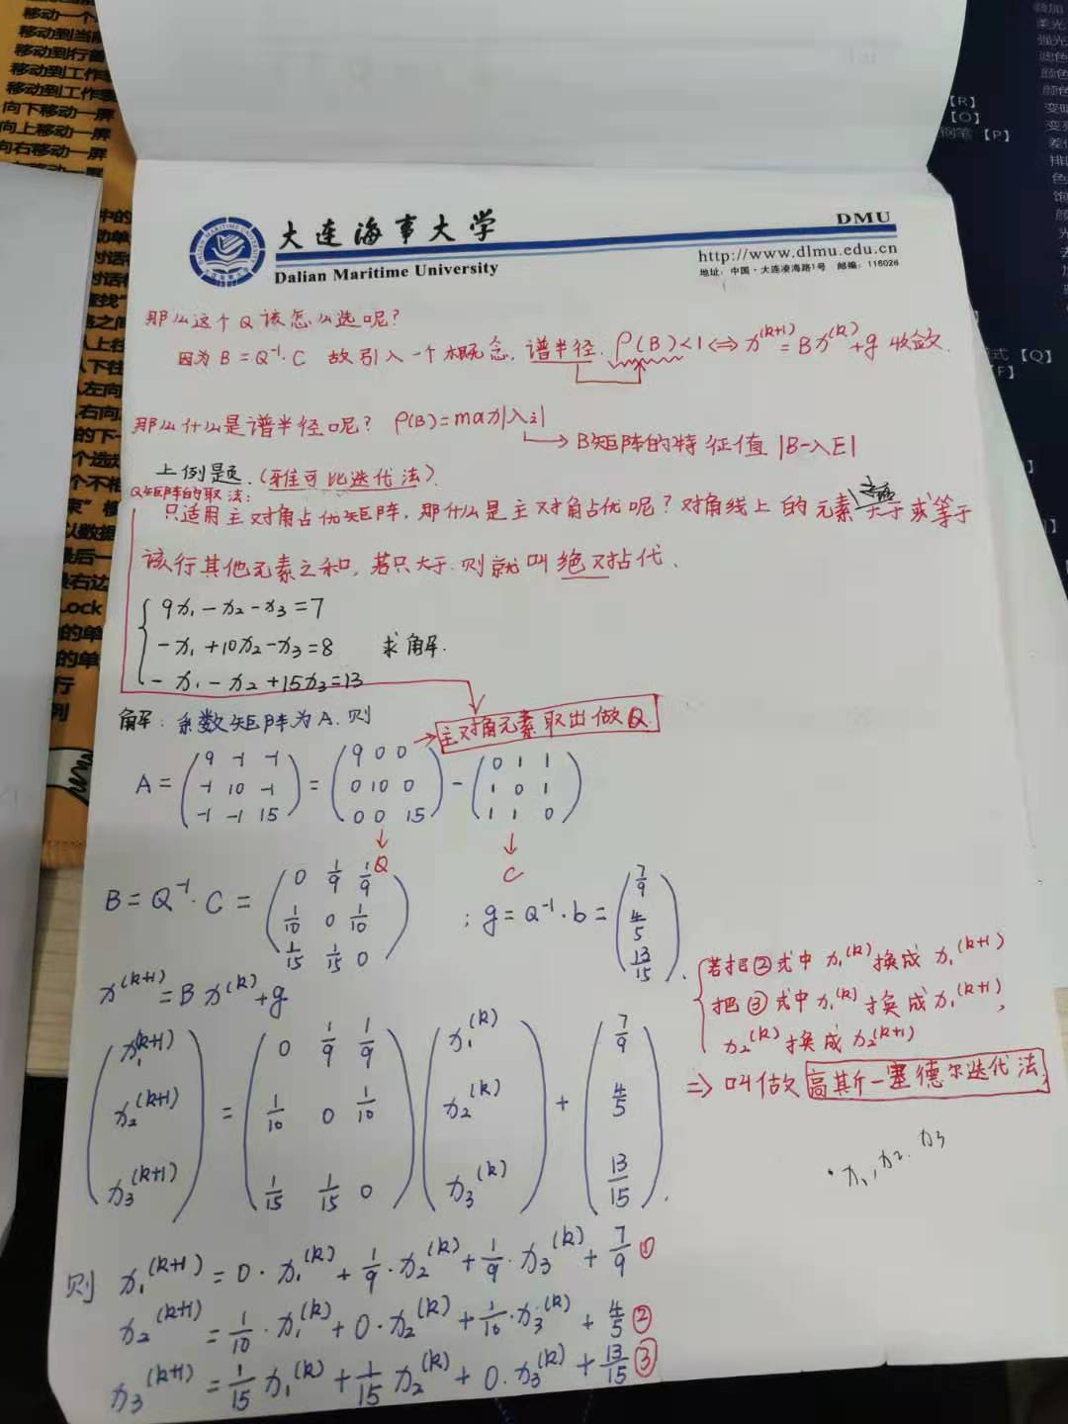
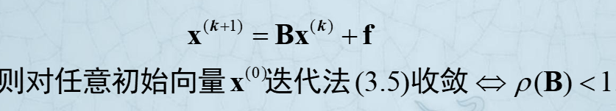
只适用于对角占优矩阵

Slide 15
一、雅可比迭代法

Slide 16
二、高斯—塞德尔迭代法
还可得到迭代计算公式：对k=0,1,…,
称为高斯—塞德尔迭代法.

Slide 17
一、不动点迭代

